Slide 1
Terreno en Venta
“Ciudad Maderas”

Slide 2
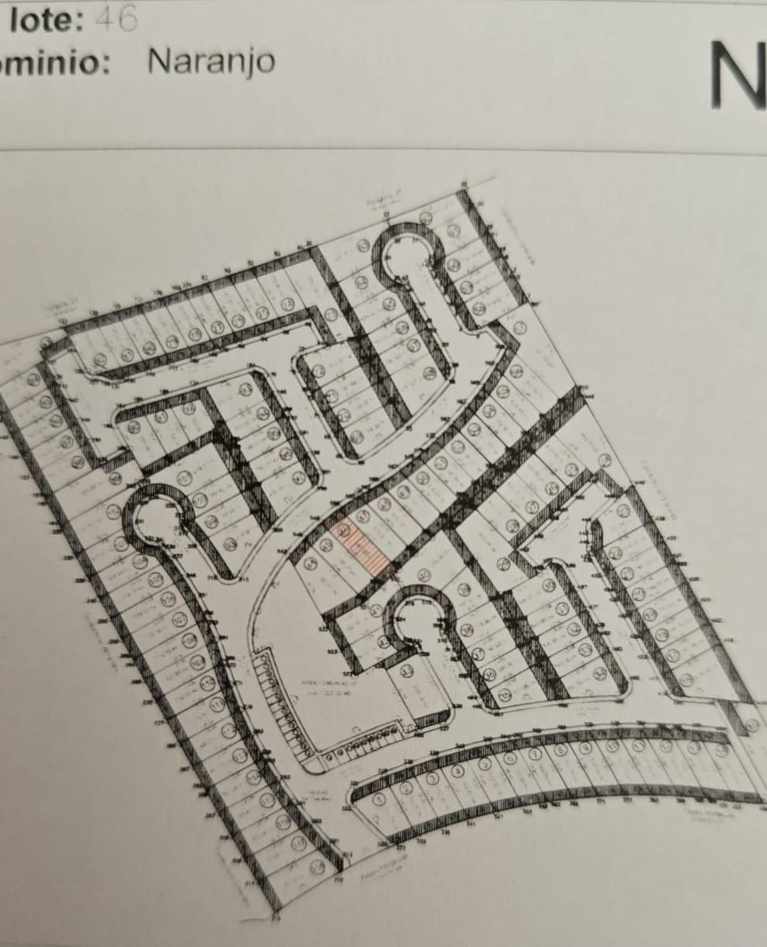

Slide 3
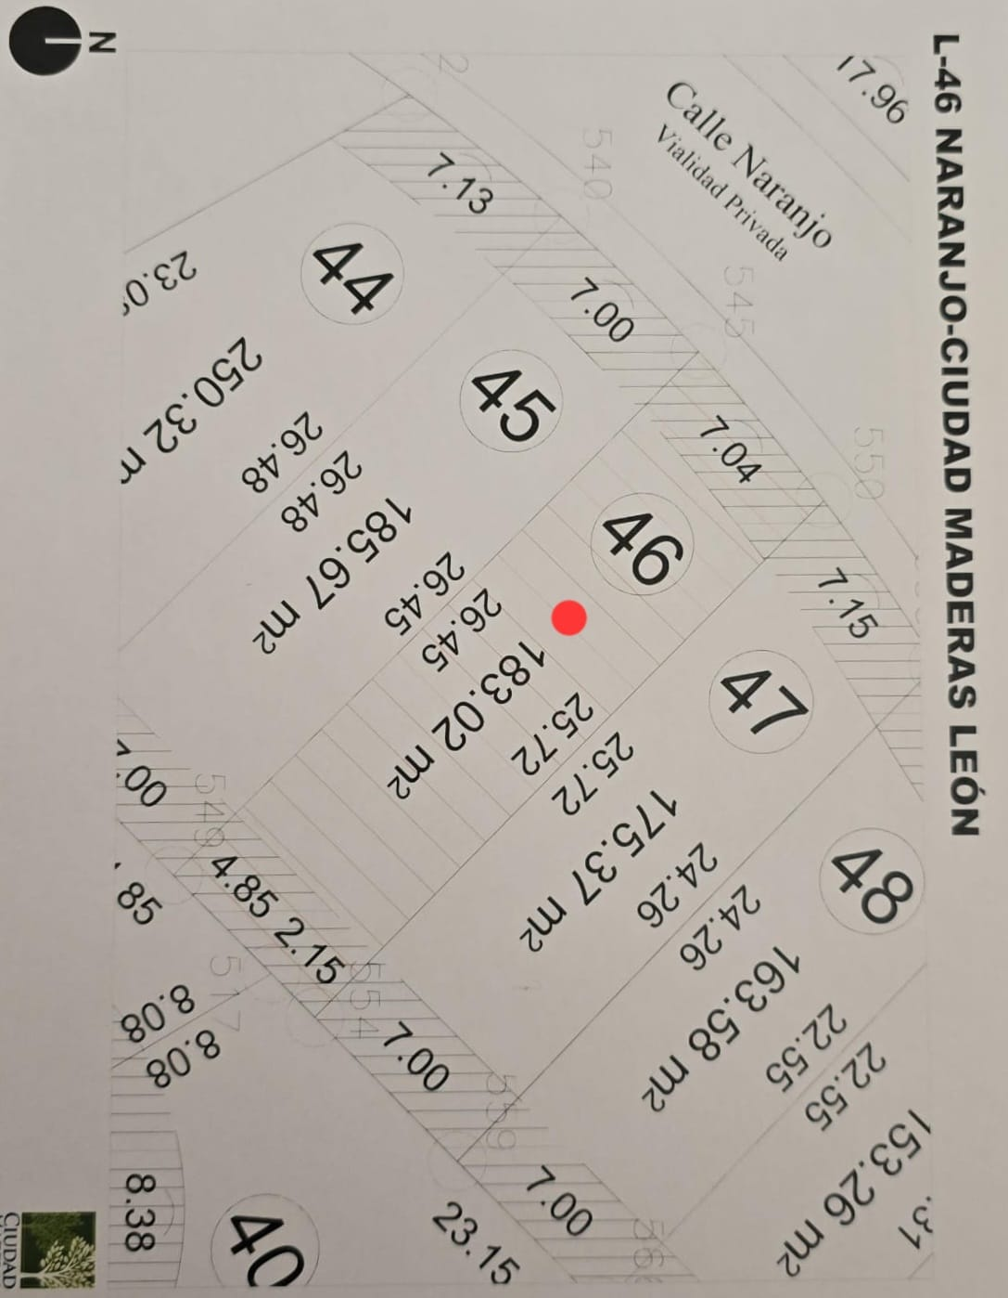

Slide 4
